Slide 1


Беслан – город ангелов
Новоберезанская сельская библиотека

Slide 2
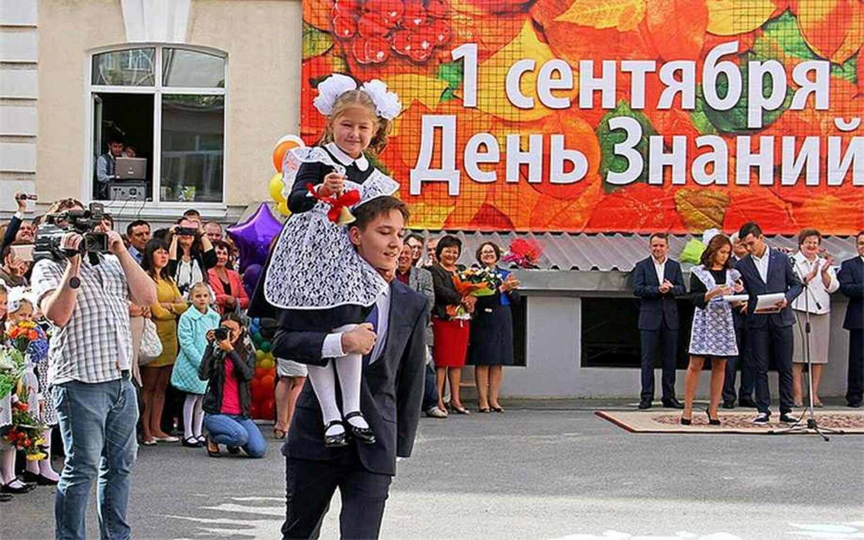
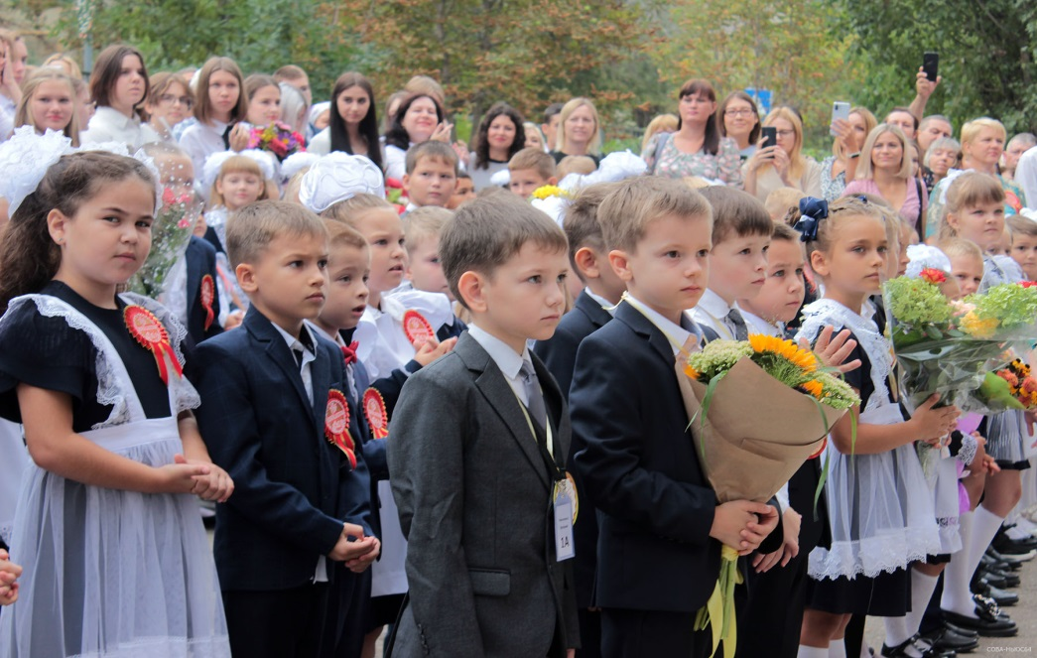
1 сентября – День знаний! Это тот день, которого многие дети ждут с самого раннего детства. Ребята с радостью идут в школу, для кого-то звучит первый
школьный звонок. Именно в этот день, в день первого звонка, они начинают чувствовать себя взрослыми, в этот день у них начинается новая, интересная,
наполненная самыми приятными событиями жизнь.
Это большой праздник. Музыка, шары, голуби - посланники мира, море цветов, детский смех.

Slide 3
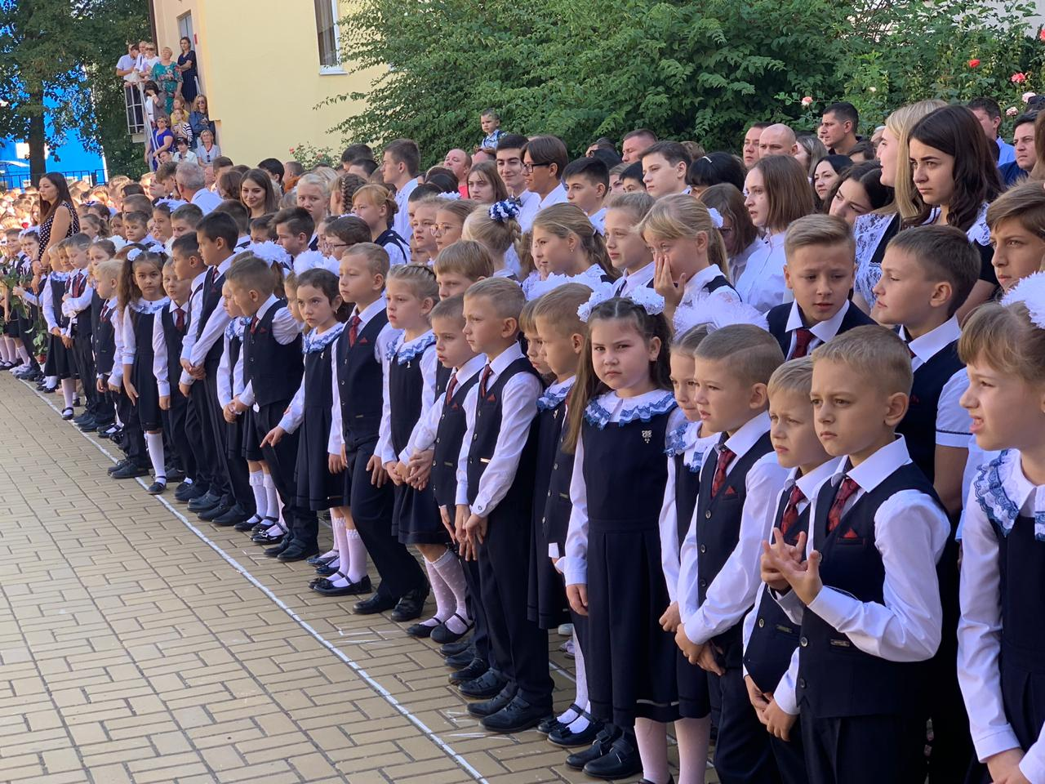
2004 год. Сентябрь. Северная Осетия. Это маленькая республика на юге нашей огромной страны. Столица – город Владикавказ. Солнечный день. Во всей республике проживает чуть больше 712 тысяч человек. А в городе Беслане, о котором сегодня будет идти речь, жителей всего-то 37 тысяч.
Именно об этом городе 1 сентября 2004 года узнал весь мир.

Slide 4
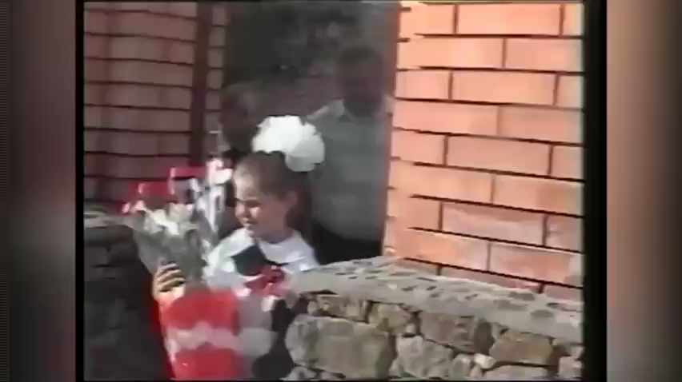

Slide 5
Вот что рассказывала позднее выжившая школьница Сонета Сабанова:
«В первые часы захвата террористы убили 17 человек. Плакать и кричать было нельзя, за это убивали. Чтобы не допустить штурма, террористы выставляли в окна школы детей, отказываясь вести переговоры. А в случае штурма угрожали взорвать захваченную школу. И только через 2 часа они выдвинули свои требования и потребовали, чтобы лично прибыл президент республики.
«Если убьют любого из нас, расстреляем 50 человек. Если ранят любого из нас, убьём 20 человек». 2 сентября в школу прибыл президент Ингушетии Руслан Аушев. По его просьбе боевики освободили группу заложников
из 26 человек (матери с детьми грудного возраста)»

Slide 6
Вот отрывок из дневника тринадцатилетней школьницы Кристины Дзагоевой,
которая провела в захваченной террористами школе 52 часа.
День 1. « 1 сентября, когда мы встали в круг во дворе школы, через пять минут раздался первый выстрел…
Когда мы сидели с нашими родителями в спортзале, люди в масках собрали у всех мобильные телефоны и сумки. В спортзале были не только первоклассники, но и грудные дети. Когда нас завели в спортзал, то сразу же там повесили мины. В коробках тоже были мины, они лежали на стульях. Всего там
было 12 мин. В первый день всё было хорошо, они давали нам пить и на минутку ходить в туалет…»
День 2. «Они нам дали ещё пить, но реже разрешали вставать и ходить в туалет. Сказали, кто будет кричать, того сразу расстреляют.
Они увели взрослых мужчин… Грудных детей отпустили…
Потом пошёл сильный дождь. В эту ночь тоже никто не спал, мы только сидели».
День 3. «На третий день…моя младшая сестра Дзерасса постоянно спрашивала у мамы: «Когда же нас выведут отсюда? Я больше не могу, я хочу есть и пить»… Они убили мою сестренку, и у меня остались только мама и
папа».

Slide 7
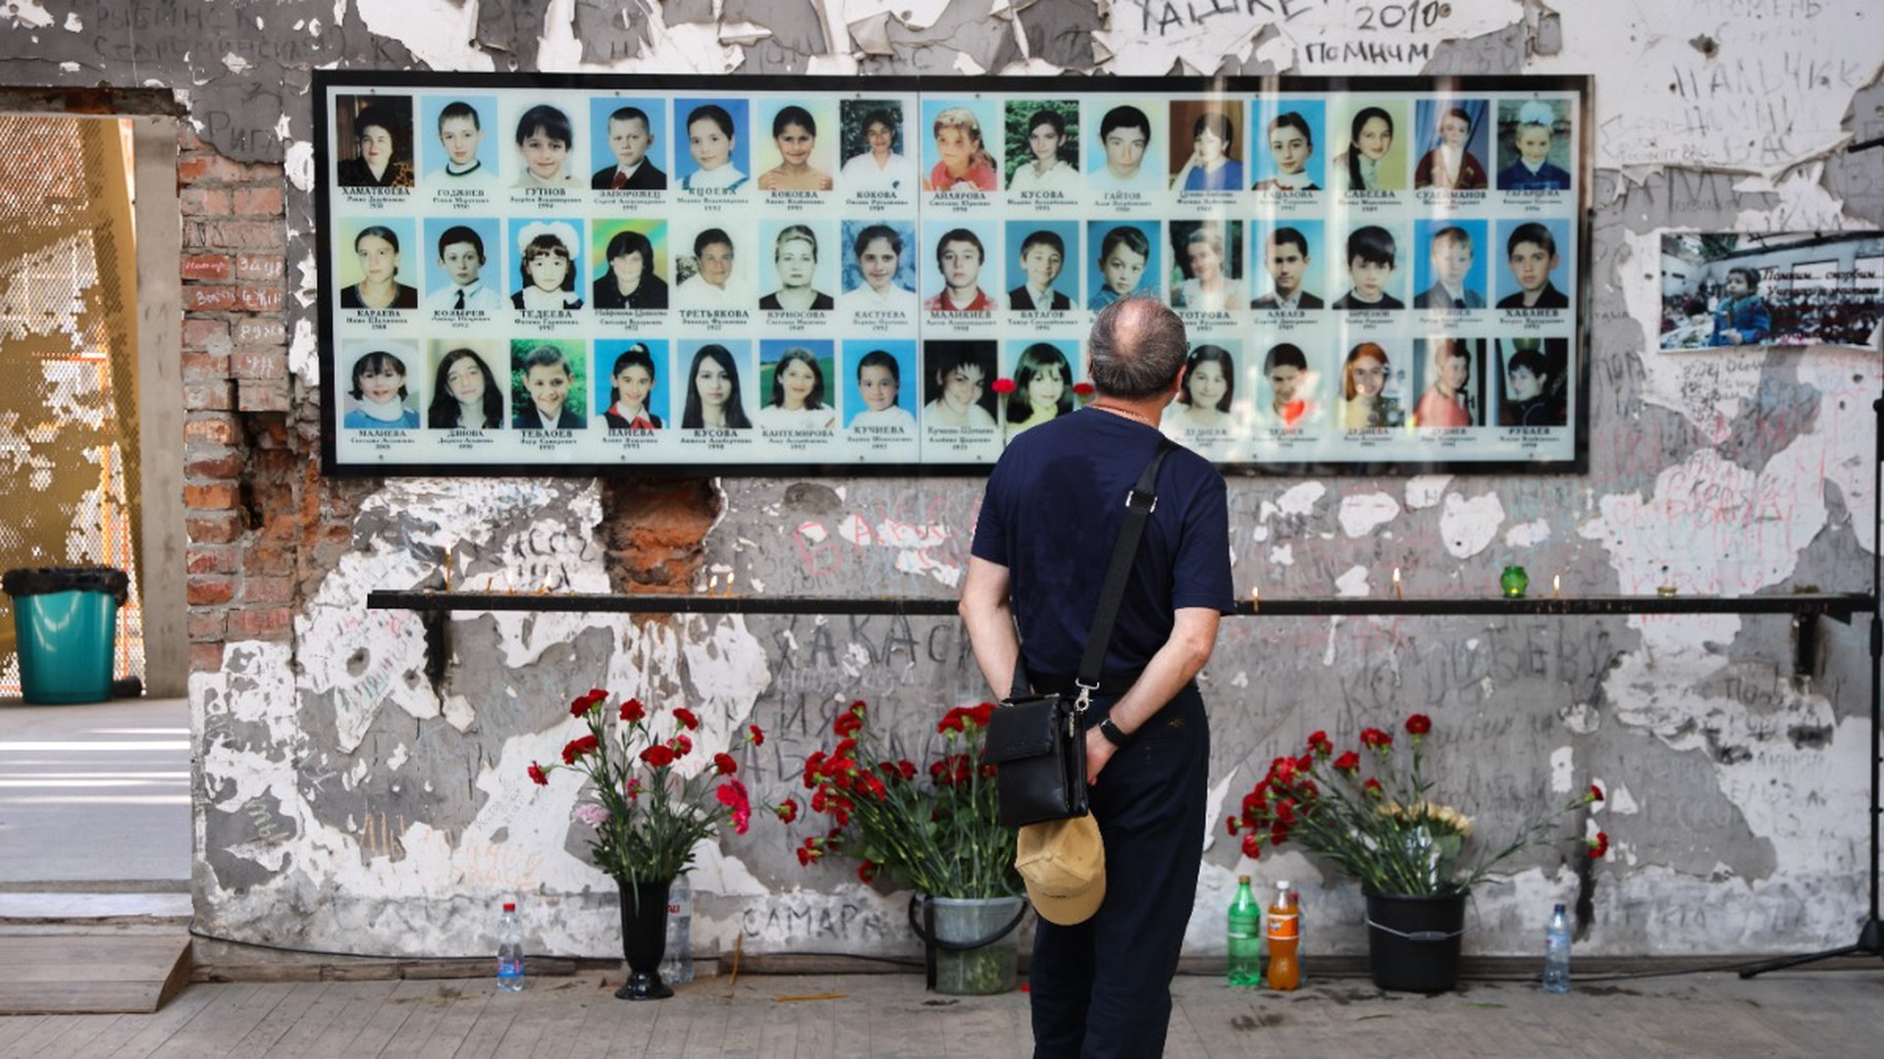
Трагедия в Беслане потрясла всех. Погибли люди. Погибли невинные, беззащитные дети. Что может быть страшнее смерти ребенка?

Slide 8
Спустя несколько дней после захвата школы в городе Беслане, Россия хоронила 334 человека, из них 186 детей. Более 900 человек получили ранения.
На кладбище в Беслане, где покоятся дети, их родители и учителя, погибшие при теракте в школе №1, нет ворот. На входной арке выбито: «Город ангелов». Фигурки ангелочков в белоснежной одежде здесь повсюду. У каждой могилы -
бутылки с минеральной водой, которой так не хватало детям.
Из 266 могил 186 – детские. Надгробий столько, что красные мраморные плиты почти заходят за горизонт. Дата смерти у всех одна – 3 сентября 2004 года

Slide 9
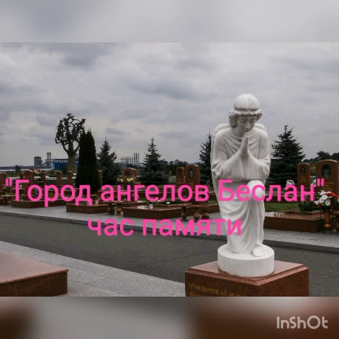

Slide 10
Спасибо за просмотр

